Slide 1
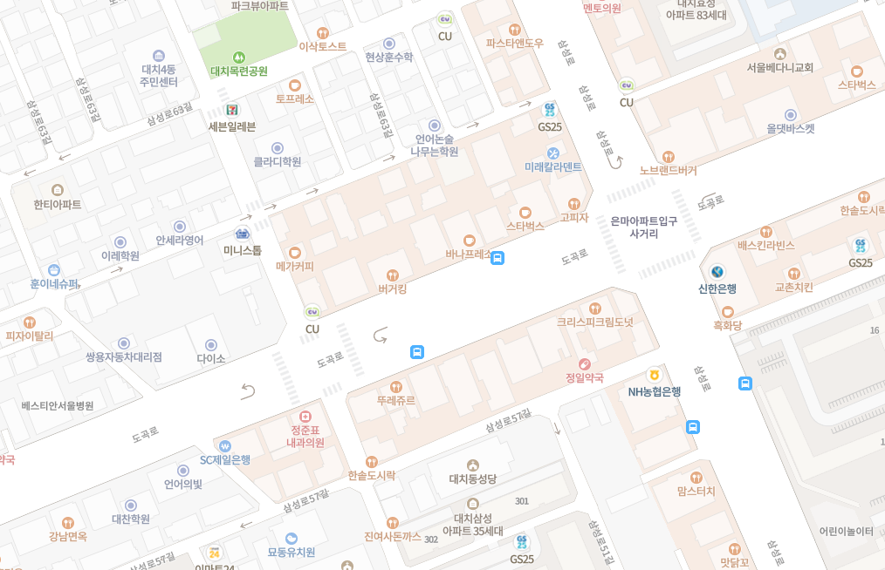
공감학원
나다어학원
미래탐구(영양센터)

